Slide 1

二维数组及其应用

Slide 2
二维数组
0 1 2 3 4
int a[5];
int a[4][5];
一维数组→ 一行或一列数据
二维数组→ 矩阵数据
一维数组的定义：
基本数据类型 数组名[ 数组元素个数 ];
二维数组的定义：
基本数据类型 数组名[ 第一维个数 ] [ 第二维个数 ];
3 6 5 2 1
0 0 0 0
1 0 0 0
2 1 0 0
3 2 1 0
0
1
2
3
必须是常量
想一想：
如果定义多维数组，怎么定义？
必须是常量
在C++语言中，如果用二维数组存储了矩阵，那么二维数组的第一维个数是表示矩阵中的行数，
第二维个数是表示矩阵中的列数

Slide 3
二维数组元素的访问
0 1 2 3 4
一维数组：
数组名[i] 表示第i个元素
二维数组：
数组名[i][j] 表示第i行第j列的元素
3 6 5 2 1
a[2]
0 0 0 0
1 0 0 0
2 1 0 0
3 2 1 0
0
1
2
3
C++语言不进行数组下标是否越界的检查，
所以在编写程序时，要注意数组下标不能超过
数组申请空间的行列的最大值。
a[2][3]

Slide 4
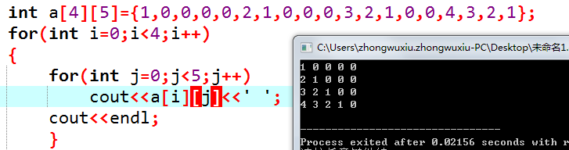
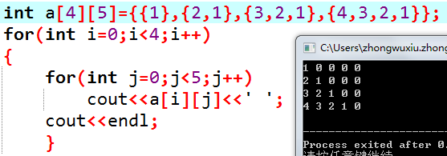
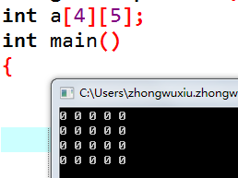
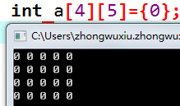
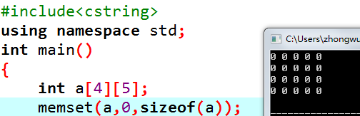
二维数组的赋值
二维数组赋初值
二维数组全赋值为0
int a[4][5]={0};
定义为全局变量；
通过memset(数组名,0,数组大小)函数

Slide 5
二维数组的遍历输出
0 1 2 3 4
一维数组用一层循环进行遍历输出
for( int i=0; i<n; i++)
cout<<a[i]<<‘ ’;
二维数组用两层循环进行遍历输出
for( int i=0; i<n; i++)
{
for( int j=0; j<m; j++)
cout<<a[i][j]<<‘ ’;
cout<<endl;
}
3 6 5 2 1
0 1 2 3 4
0 0 0 0
1 0 0 0
2 1 0 0
3 2 1 0
0
1
2
3

Slide 6
二维数组的应用
输出“杨辉三角”
二项式系数
1
1 1
1 2 1
1 3 3 1
1 4 6 4 1
1 5 10 10 5 1
1 6 15 20 15 6 1
1 7 21 35 35 21 7 1
发现规律：
三角形两边的值都为1
中间的值为其左上方和右上方的数字之和

Slide 7
杨辉三角的存储
0 1 2 3 4 5 6 7
0 0 0 0 0 0 0
0 0 0 0 0 0
0 0 0 0 0
0 0 0 0
0 0 0
0 0
0
转变成矩阵形式
分析行列存储的值规律
0
1
2
3
4
5
6
7
1
1 1
1 2 1
1 3 3 1
1 4 6 4 1
1 5 10 10 5 1
1 6 15 20 15 6 1
1 7 21 35 35 21 7 1
  0列全为1
  对角线全为1 对角线的行列下标i==j
  其余元素
  a[i][j]=
a[i-1][j-1] 上一行前一列的元素
+
a[i-1][j] 上一行这一列的元素

Slide 8
杨辉三角的存储
#include<iostream>
int a[100][100],n;
int main()
{
cin>>n;
for(int i=0;i<n;i++)
{ a[i][0]=1; //本行的第0列赋值为1
a[i][i]=1; //本行对应对角线上的元素赋值为1
for(int j=1;j<i;j++) //其余元素从1开始，到i-1截止
a[i][j]=a[i-1][j-1]+a[i-1][j];
}
return 0;
}

Slide 9
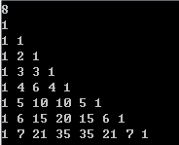
输出杨辉三角
for(int i=0;i<n;i++)
{
for(int j=0;j<=i;j++)
cout<<a[i][j]<<‘ ’;
cout<<endl;
}

Slide 10
最长非零串长度
【问题描述】
有n行m列的数字方阵，方阵中每个位置随机放了0~9的某个数字，我们把由数字1~9组成的串称为非零串（不含0的数字串）
现在告诉你的这个方阵，你能求出这个方阵中的第k行最长非零串的长度吗？
【输入】
第一行输入三个正整数，分别是n、m和k，其中1<=n,m<=1000,1<=k<=n
接下来有n行，每行m个0~9某个数字
【输出】
输出一个正整数，即第k行最长非零串的长度
【样例输入】
4 9 3
9 2 0 0 3 4 2 5 0
4 0 2 3 0 3 2 3 1
3 8 3 2 9 0 7 5 1
1 0 3 1 0 0 6 6 0
【样例输出】
5

Slide 11
问题分析
首先，我们需要将这个矩阵存在二维数组里
根据题意，n，m最大取到1000，为防止访问数组变量时越界，
我们不妨定义
int a[1005][1005];
特别要注意的是：这个二维数组每行1005个int元素，总共1005行，
这个空间达到1005*1005约为一百万个整型，也就是4百万B，前面我们讲过，
区部变量顶多存储几十万字节，所以这个二维数组应当作为全局变量定义。
4 9 3
9 2 0 0 3 4 2 5 0
4 0 2 3 0 3 2 3 1
3 8 3 2 9 0 7 5 1
1 0 3 1 0 0 6 6 0
#include<iostream>
using namespace std;
int a[1005][1005];
int main()
{
int n,m,k;
cin>>n>>m>>k;
for(int i=0;i<n;i++)
for(int j=0;j<m;j++)
cin>>a[i][j];
}

Slide 12
其次，我们分析第k-1行元素
第k-1行元素，指的是a[k-1][0]~a[k-1][m-1]，我们需要从左到右每个元素都检查一遍，
可以借助循环。
继续分析
4 9 3
9 2 0 0 3 4 2 5 0
4 0 2 3 0 3 2 3 1
3 8 3 2 9 0 7 5 1
1 0 3 1 0 0 6 6 0
for(int j=0;j<m;j++)
{
a[k-1][j]
}
if(a[k-1][j]==0)
num=0;
else
{
num++;
}
if(num>max) max=num;
这段代码能不能放在if(a[k-1][j]==0)时判断呢？
对于当前元素来说，只有两种情况：0和非0
如果是非0，说明非零串长度应该加1
如果是0，那么当前元素所在的非零串长度为0
如何记录最长的非零串长度呢？

Slide 13
如果输出矩阵中每行的最长非零串的长度呢？
4 9 3
9 2 0 0 3 4 2 5 0
4 0 2 3 0 3 2 3 1
3 8 3 2 9 0 7 5 1
1 0 3 1 0 0 6 6 0
for(int i=0;i<n;i++)
{
}
max=0;num=0;
for(int j=0;j<m;j++)
{
if(a[k-1][j]==0)
num=0;
else
{
num++;
if(num>max) max=num;
}
}
if(a[i][j]==0)
cout<<i<<‘:’<<max<<endl;

Slide 14
如果输出矩阵中最长非零串的长度呢？
Max=0;
for(i=0;i<n;i++)
{
max=0;
for(j=0;j<m;j++)
if(a[i][j]==0)
num=0;
else
{
num++;
if(num>max) max=num;
}
if(max>Max) Max=max;
}
4 9 3
9 2 0 0 3 4 2 5 0
4 0 2 3 0 3 2 3 1
3 8 3 2 9 0 7 5 1
1 0 3 1 0 0 6 6 0
Max=0;
for(i=0;i<n;i++)
{
for(j=0;j<m;j++)
if(a[i][j]==0)
num=0;
else
{
num++;
if(num>Max) Max=num;
}
}

Slide 15
蛇形方阵
在n*n的方阵中填入1,2,3，……，n*n（n<25）,要求填成如下形式的方阵。例如：n=4时的方阵为：
10 11 12 1
9 16 13 2
8 15 14 3
7 6 5 4
分析：
1.蛇形方阵在输出时做不到蛇形输出，故应在数组中存储蛇形方阵，然后顺序输出，关键在存储。
2.填数的起始单元在（0,n-1），填入1。然后向下填数，每填一个加1。直到到达界限或已填数单元。
然后向左填数，每填一个加1，直到到达界限或已填数单元。
然后向上填数，每填一个加1，直到到达界限或已填数单元。
然后向右填数，每填一个加1，直到到达界限或已填数单元。
3.循环做如上操作，直到填入的数字达到n*n.
4.位置移动：假设x为行，y为列
则向下为：x++；向左为：y--；向上为：x--；向右为：y++；

Slide 16
10 11 12 1
9 16 13 2
8 15 14 3
7 6 5 4
#include<iostream>
using namespace std;
int a[26][26]; //n最大可达24
int main()
{
int n,num=1,x,y; cin>>n;
x=0;y=n-1;
a[x][y]=num++;
while(num<=n*n)
{
while(x+1<n&&a[x+1][y]==0) a[++x][y]=num++;
while(y-1>=0&&a[x][y-1]==0) a[x][--y]=num++;
while(x-1>=0&&a[x-1][y]==0) a[--x][y]=num++;
while(y+1<n&&a[x][y+1]==0) a[x][++y]=num++;
}
for(int i=0;i<n;i++)
{
    for(int j=0;j<n;j++)
cout<<a[i][j]<<“ ”;
cout<<endl;
}
return 0;
}

Slide 17
10 11 12 1
9 16 13 2
8 15 14 3
7 6 5 4
分析：
刚才我们分析的是整体行为。我们也可以从单个元素填数行为进行分析：
1.向下一个元素填数有四个方向：下，左，上，右。
2.根据当前到达这个元素的方向决定下一个方向：
如果当前到达这个元素的方向是向下，且向下达到界限或已填数，则下一方向是向左，否则继续往下走。
如果当前到达这个元素的方向是向左，且向下达到界限或已填数，则下一方向是向上，否则继续往左走。
如果当前到达这个元素的方向是向上，且向下达到界限或已填数，则下一方向是向右，否则继续往上走。
如果当前到达这个元素的方向是向右，且向下达到界限或已填数，则下一方向是向下，否则继续往右走。
3.循环填数，直到要填的数达到n*n;
4.位置移动：
向下：x++; 向左：y--； 向上：x--; 向右：y++;

Slide 18
#include<iostream>
using namespace std;
int a[26][26];
int main()
{
int n,x,y,num=1,direction=1;//假设向下为1，向左为2，向上为3，向右为4
cin>>n;x=0;y=n-1;
a[x][y]=num++;
while(num<=n*n)
{
switch(direction)
{
case 1: if(x+1<n&&a[x+1][y]==0) a[++x][y]=num++;
else {a[x][--y]=num++; direction=2;} break;
case 2: if(y-1>=0&&a[x][y-1]==0) a[x][--y]=num++;
else {a[--x][y]=num++; direction=3;} break;
case 3: if(x-1>=0&&a[x-1][y]==0) a[--x][y]=num++;
else {a[x][++y]=num++;direction=4;} break;
case 4: if(y+1<n&&a[x][y+1]==0) a[x][++y]=num++;
else {a[++x][y]=num++;direction=1;}
}
}
{输出}
return 0;
}
10 11 12 1
9 16 13 2
8 15 14 3
7 6 5 4

